Slide 1
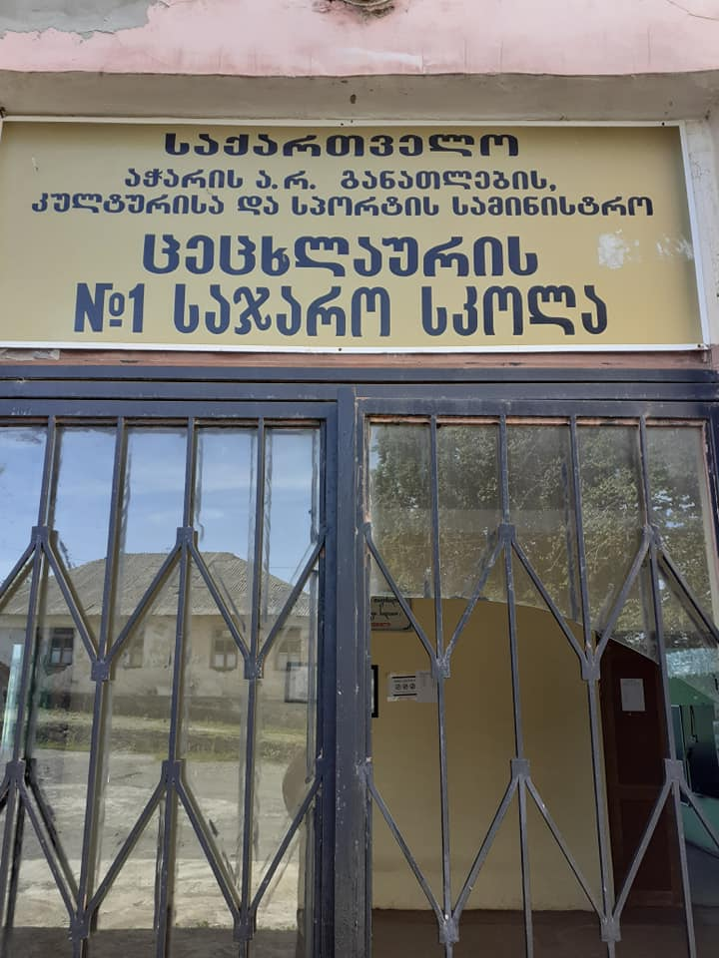
სსიპ ქობულეთის მუნიციპალიტეტის ცეცხლაურის N1 საჯარო სკოლის, მე-5 კლასის სახელით მე ლიზი გორგაძე წარმოგიდგენთ
პრეზენტაციას, ინფორმაციული და საკომუნიკაციო ტეგნოლოგიებში
მასწავლებელი: დარინა სურმანიძე
დამრიგებელი: დინარო ხოზრევანიძე
დირექტორი: ლადო ხოზრევანიძე

Slide 2
თანამედროვე ადამიანი წარმოუდგენელია კომპიუტერის გარეშე
იგი უმნიშვნელოვანეს როლს ასრულებს ჩვენი საქმიანობის
თითქმის ყველა სფეროში .კომპიუტერის საშუალებით შეგვიძლია, გავეცნოთ
საინტერესო ინფორმაციას უამრავ თემაზე.
მინდა აღვნიშნო, რომ დღევანდელი ჩვენი ცხოვრებიდან გამომდინარე
პანდემიის პირობებში გვიწევს ონლაინ სწავლება, ტექნოლოგიები რომ არა
განათლებას ვერ მივიღებდით.
ინფორმაცია ლათინური სიტყვაა და ცნობას შეტყობინებას ნიშნავს
კომპიუტერი ინგლისური სიტყვაა და გამომთვლელს (comfut-გამოვლა)
ნიშნავს

Slide 3
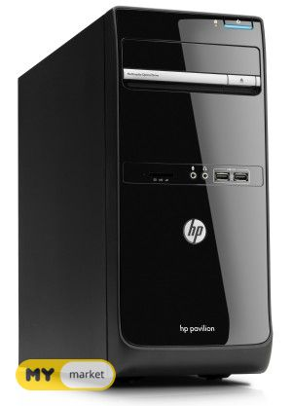
სისტემური ბლოკი არის ყუთი
რომელშიც მოთავსებულია კომპიუტერის კომპონენტები.
კომპონენტები ერთმანეთთანაა დაკავშირებული
კომპიუტერი მათი ურთიერთქმედების შედეგად მუშაობს

Slide 4
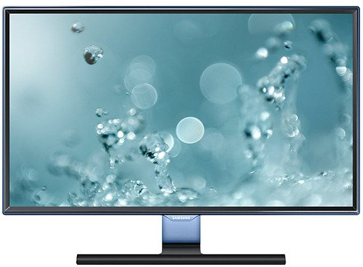
მონიტორის ეკრანზე ვკითხულობთ ტექსტებს
ვათვალიერებთ სურათებს ვუსმენთ მუსიკებს
ვუყურებთ ჩვენთვის სასურველ ფილმებს აქედან
გამომდინარე შეგვიძლია ვთქვათ რომ მონიტორი
კომპიუტერიდან გამომტანი მოწყობილობა.

Slide 5
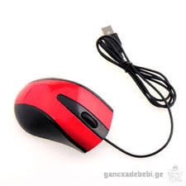
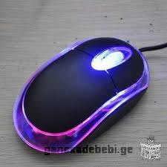
თაგვი კომპიუტერში სხვადასხვა მოქმედების შესრულებაში
ანუ მანიპულაციებში გვეხმარება
თაგვს ჩვეულებრივ ორი ღილაკი აქვს: მარცხენა ღილაკი და მარჯვენა
ღილაკი. ღილაკებ შორის პატარა გორგოლაჭია მოთავსებული.
ინგლისური სახელწოდებიდან (Mouse) გამომდინარე, თაგვს ხშირად
,,მაუსსაც“ უწოდებენ.

Slide 6
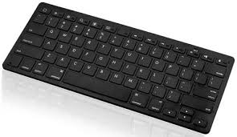
კლავიატურის საშვალებით კომპიუტერში
ჩვენთვის სასურველ ტექსტს ვკრეფთ. ამიტომ
კლავიატურა კომპიუტერში შემტანი მოწყობილობაა

Slide 7
სიკეთით სძლიე შენს მტერსა
ერიდე სისხლით ზღვევასა
სულგრძელობითა ძლევა სჟობს
ვაჟკაცობითა ძლევასა
ილია ჭავჭავაძე
მთები
საწუთროს დევები
მხარგაშლილები მაღლები
არაგვზე წყლის დასალევად
ჩამოსულები
დამსხდრები
გოდერძი ჩოხელი

Slide 8
ინფორმაციის საზომი ერთეულები
1ბაიტი (Byte)=8 ბიტი (bit)
1კილობაიტი(kb)=1024 Byte
1მეგაბაიტი(MB)=1024 KB
1გიგაბაიტი(GB)=1024 MB
1 ტერაბაიტი(TB)=1024GB

Slide 9
ჩვენ შევისწავლეთ კომპიუტერი მისი შემადგენელი
ელემენტები და Microsoft Office-ის პროგრამები:
Microsoft Office Word-ტექსტური რედაქტორი;
Microsoft Office Excel-ელექტრონული ცხრილები;
Microsoft Office PowerPoint-საპრეზენტაციო პროგრამა.

Slide 10
მადლობა ყურადღებისთვის

